Slide 1

21 февраля
Международный день родного языка

Slide 2
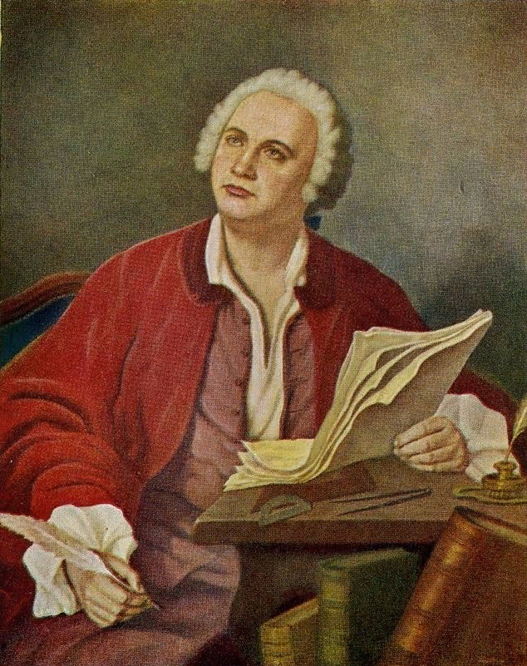
Простирайтесь в обогащении разума и в украшении российского слова.
М.В. Ломоносов

Slide 3
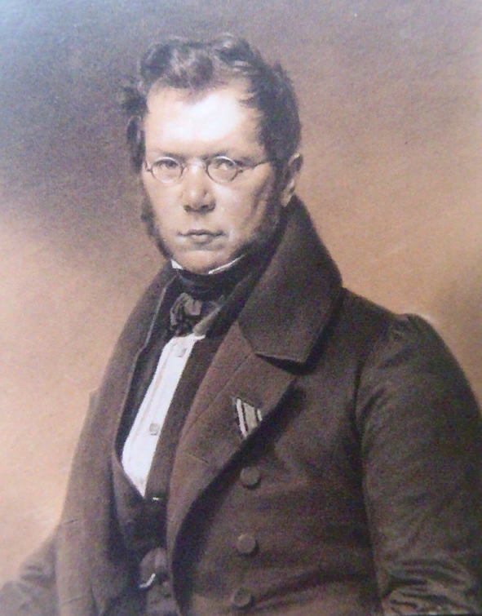
Язык есть исповедь народа,
Его душа и быт родной.
П.А. Вяземский

Slide 4
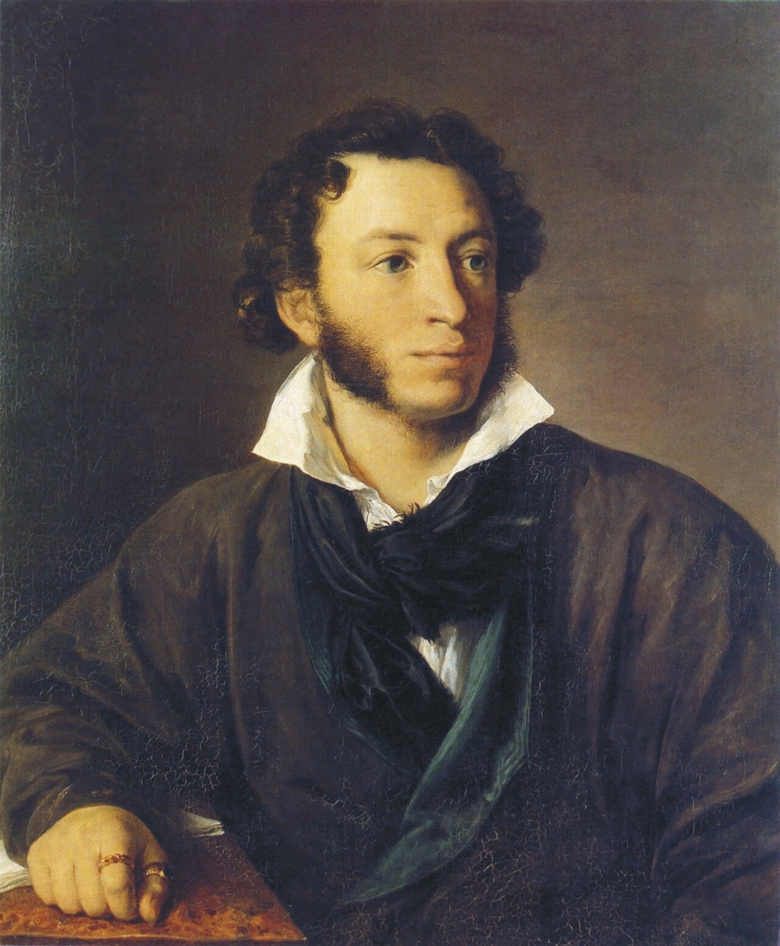
Как материал словесности, язык славяно-русский имеет неоспоримое превосходство перед всеми европейскими.
А.С. Пушкин

Slide 5
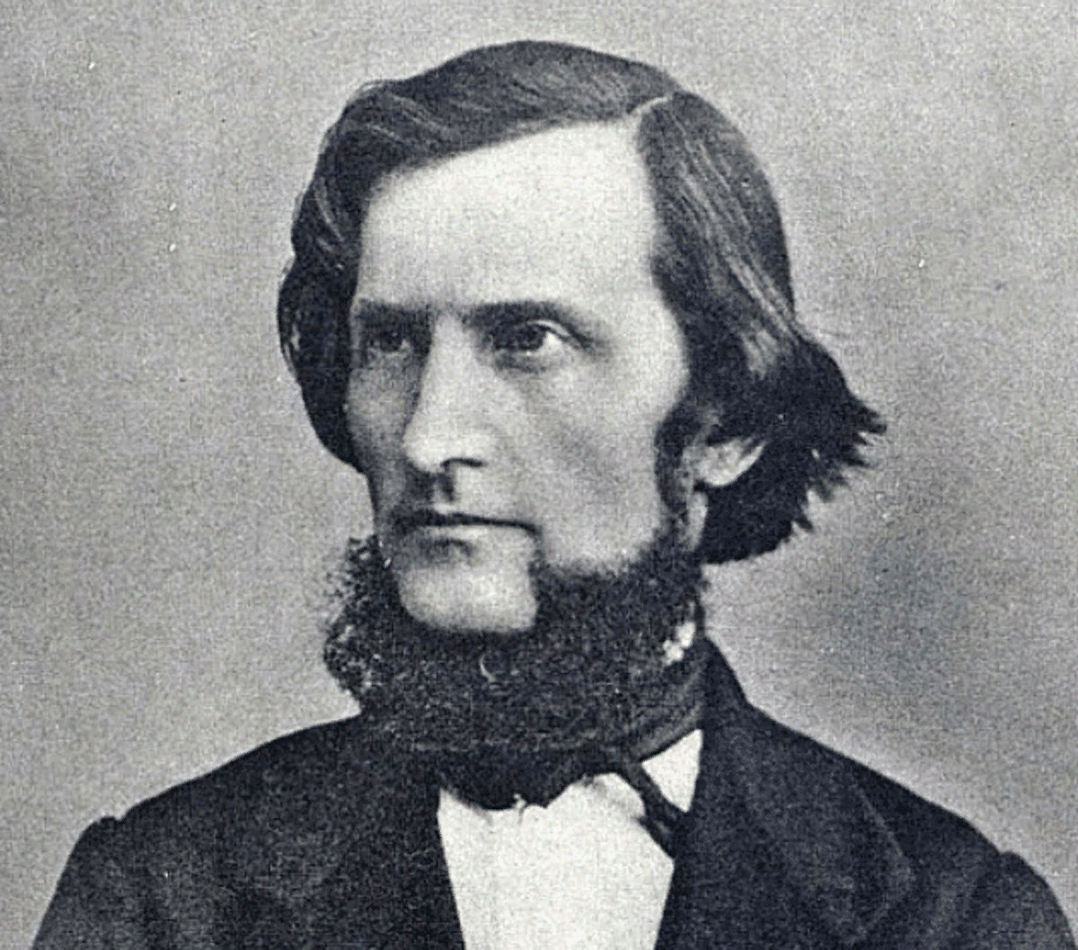
Язык народа — лучший, никогда не увядающий и вечно вновь распускающийся цвет всей его духовной жизни.
К.Д. Ушинский

Slide 6
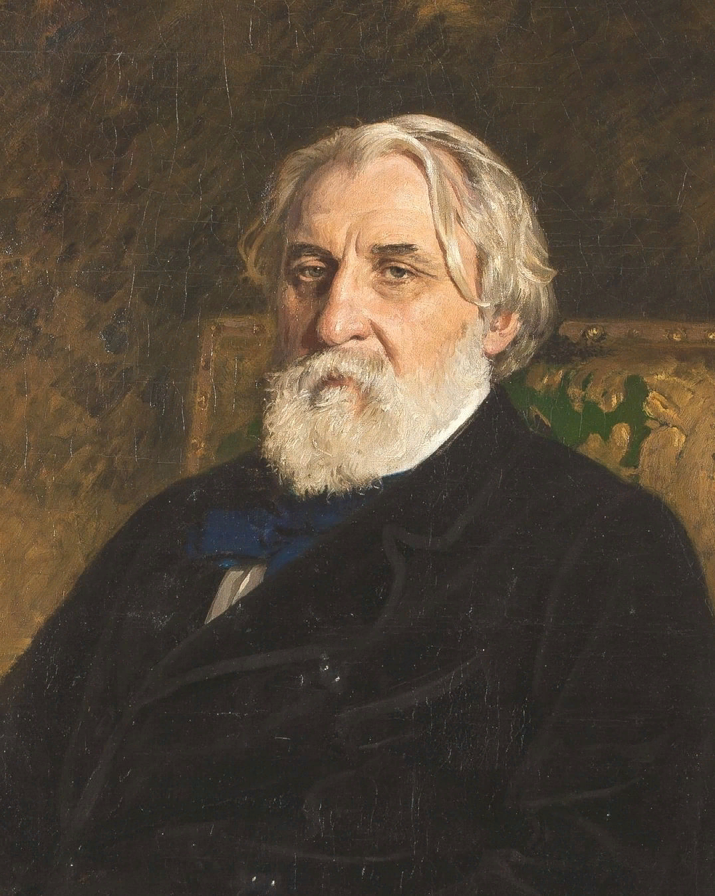
Берегите чистоту языка как святыню!
Никогда не употребляйте иностранных слов.
Русский язык так богат и гибок, что нам нечего брать у тех, кто беднее нас.
И.С. Тургенев

Slide 7
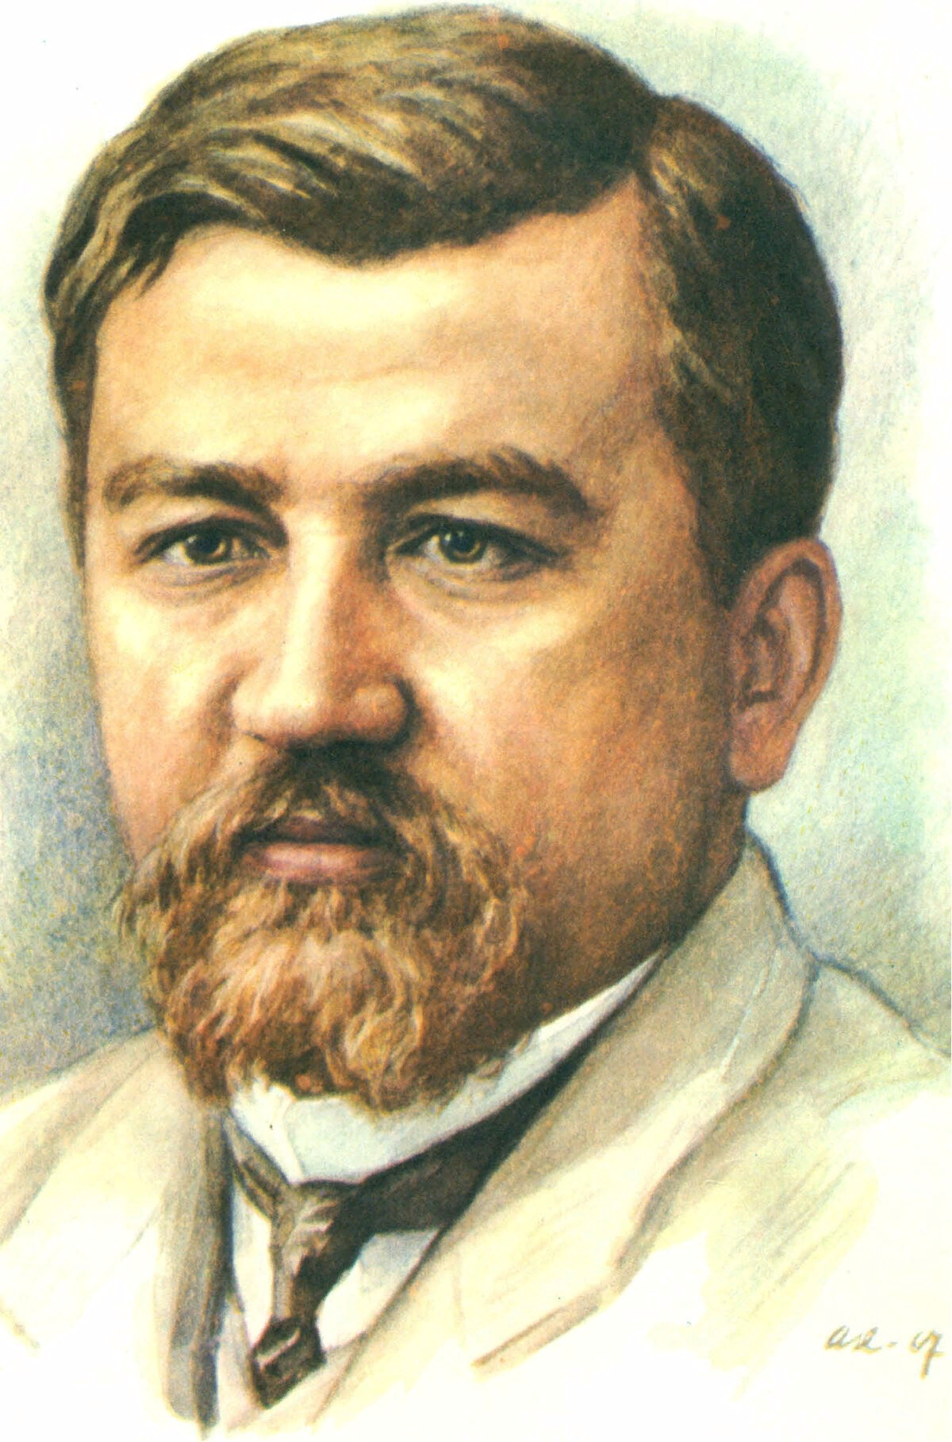
Русский язык в умелых руках и в опытных устах – красив, певуч, выразителен, гибок, послушен, ловок и вместителен.
А.И. Куприн

Slide 8
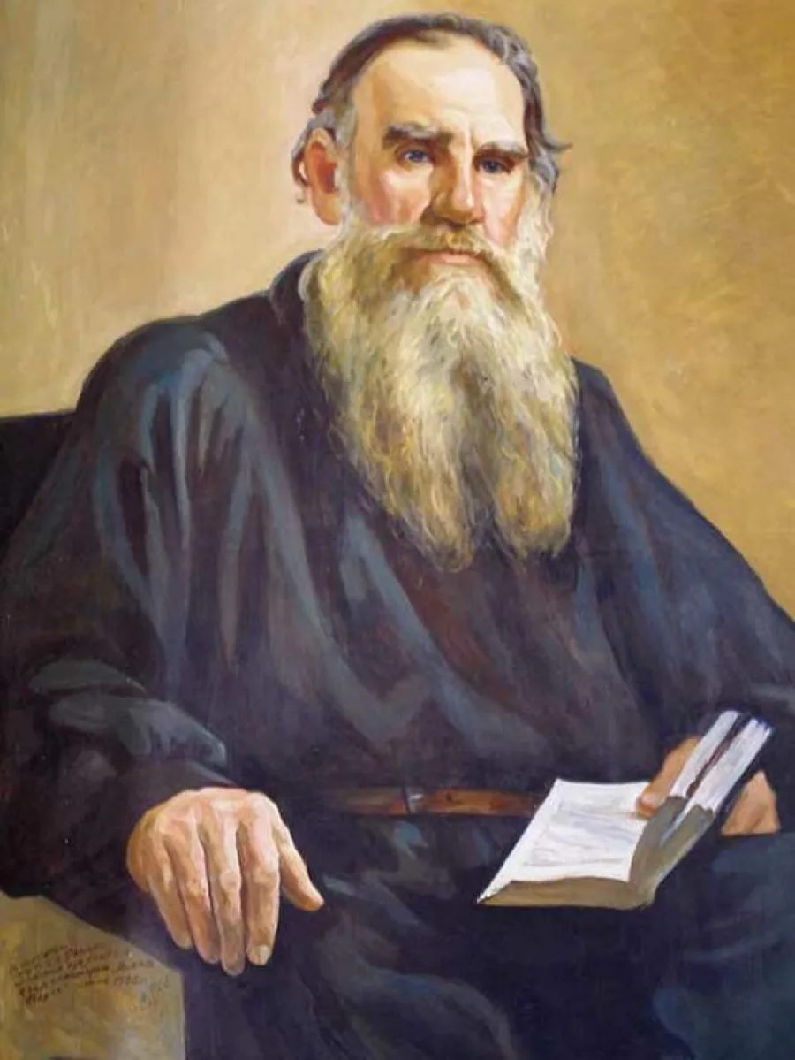
Русский язык настоящий, сильный, где нужно – строгий, серьёзный, где нужно – бойкий, живой.
Л.Н. Толстой

Slide 9
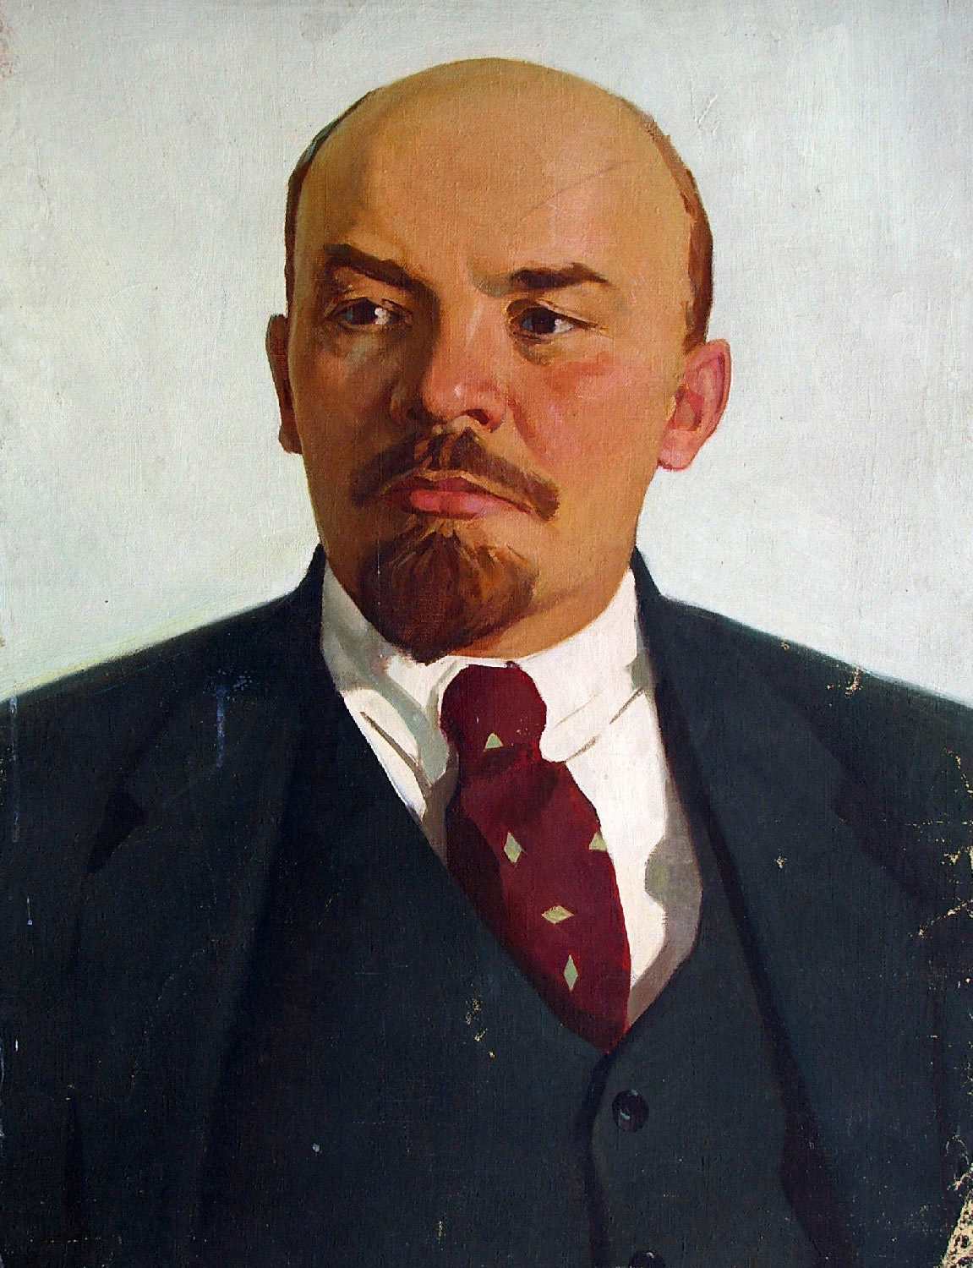
Русский язык мы портим.
Употребляем иностранные слова без необходимости.
И употребляем их неправильно.
В.И. Ленин

Slide 10
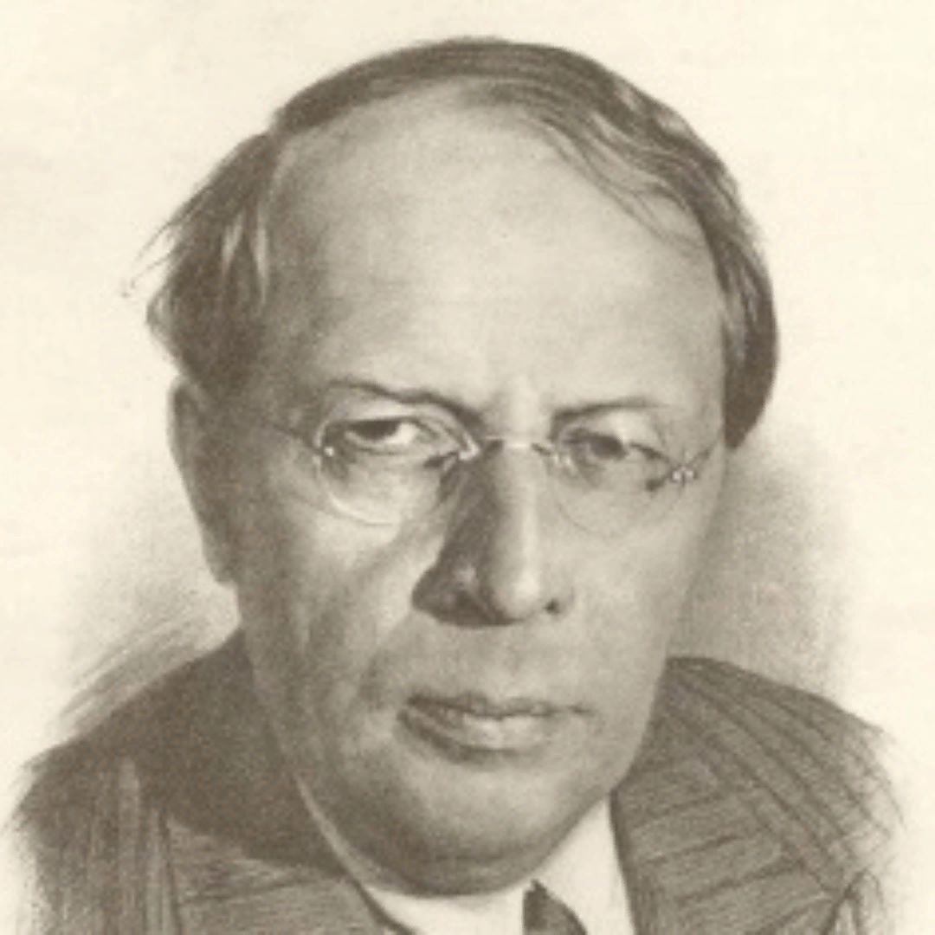
Русский народ создал русский язык, яркий, как радуга после весеннего ливня, меткий, как стрелы, певучий и богатый, задушевный, как песня над колыбелью.
А.Н. Толстой

Slide 11
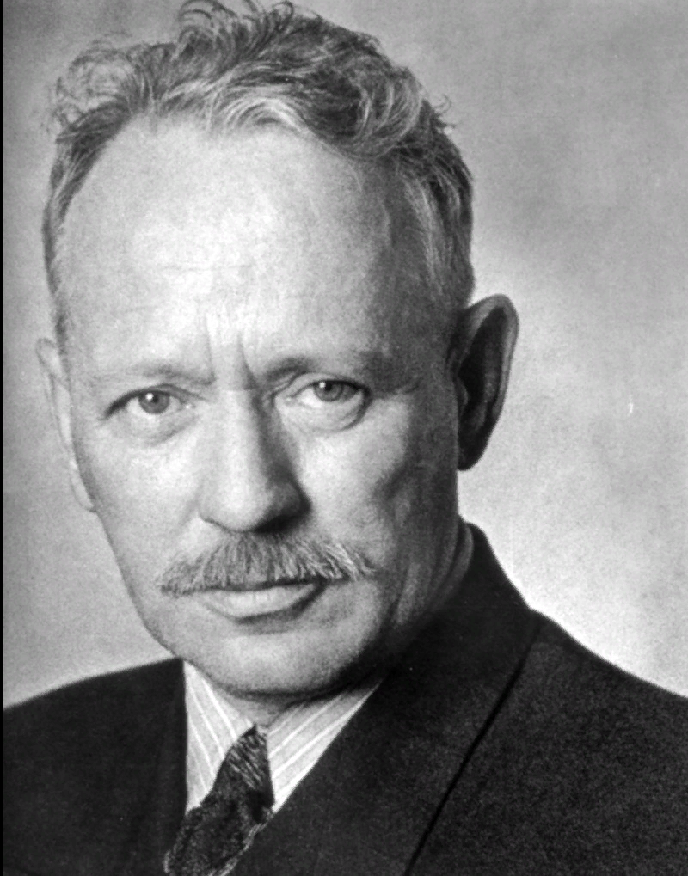
Величайшее богатство народа – его язык! Тысячелетиями накапливаются и вечно живут в слове несметные сокровища человеческой мысли и опыта.
М.А. Шолохов

Slide 12
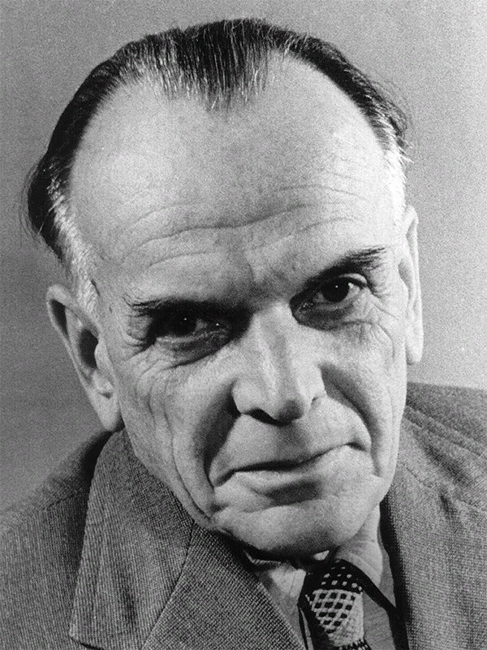
По отношению каждого человека к своему языку можно совершенно точно судить не только о его культурном уровне, но и о его гражданской ценности. Истинная любовь к своей стране немыслима без любви к своему языку.
К.Г. Паустовский

Slide 13
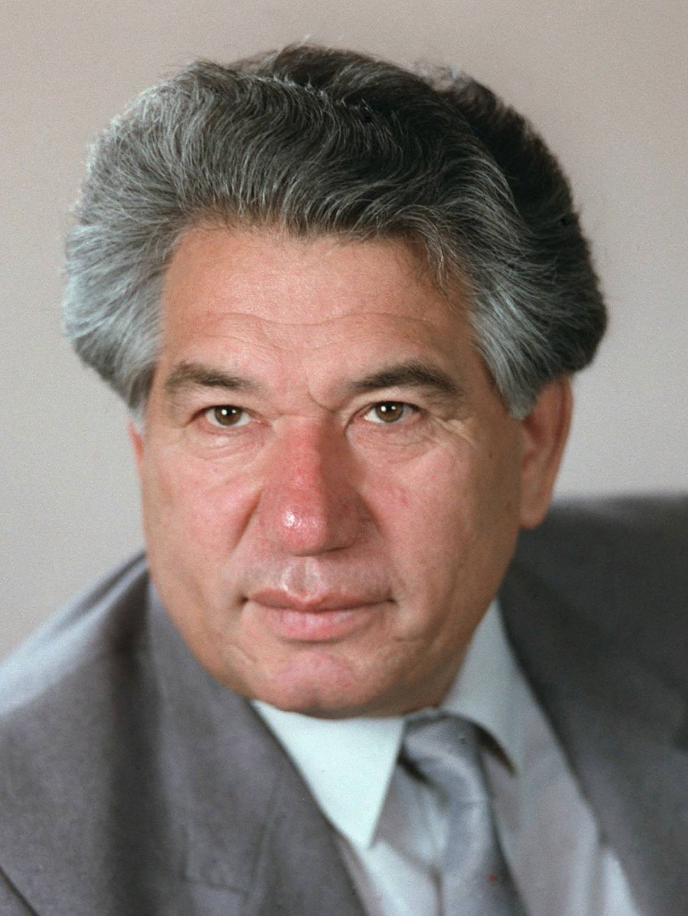
Бессмертие народа – в его языке.
Ч. Айтматов

